Slide 1


Урок 3.9
1
таблица игроков
Регрессия в Scikit-learn
Практикум для 10–11 классов и СПО
обучение модели → прогноз → сравнение с фактом → ошибка
LinearRegression
предсказание числа
ошибка прогноза
В этом уроке модель впервые оценивается не по совпадению класса, а по расстоянию между двумя числами.

Slide 2

Урок 3.9
2
Классификация и регрессия
Классификация
модель отвечает классом:
enemy, friend, setosa, virginica
Регрессия
модель отвечает числом:
72 очка, 18 минут, 4500 рублей
Проверка тоже меняется: в классификации мы спрашивали «совпал ли класс?»,
а в регрессии спрашиваем «насколько число отличается от факта?»

Slide 3
Урок 3.9
3
Кейс урока: прогноз результата игрока
training_minutes
сколько минут игрок тренировался
ИИ получает данные о прошлых игроках.
По времени тренировки и прошлому результату он прогнозирует новый score.
Ответ модели — число, а не класс.
Прогноз может быть близким, но не обязан совпадать точно.
previous_score
какой результат был раньше
score
число, которое модель должна предсказать

Slide 4
Урок 3.9
4
Смотрим на таблицу данных
player_id
training_minutes
previous_score
score
1
8
26
25
2
10
32
33
3
12
32
33
4
14
30
40
5
15
31
38
6
17
31
32
Строка — один игрок. Признаки — training_minutes и previous_score. Целевой результат — score.

Slide 5
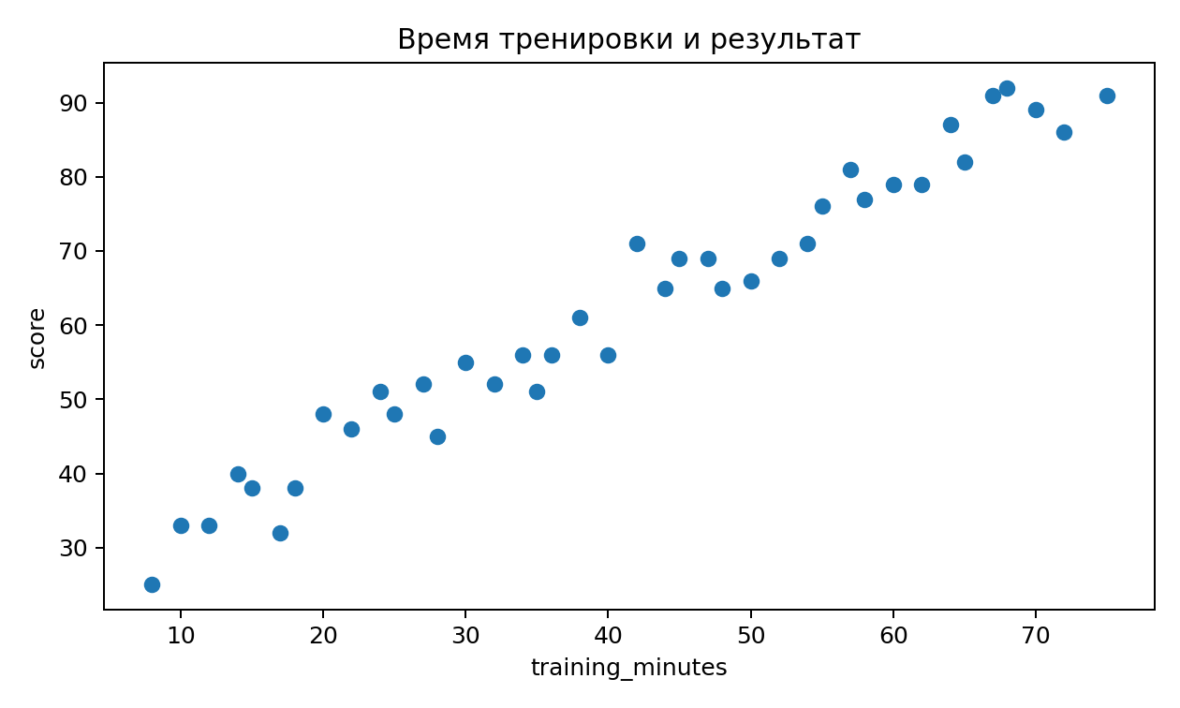
Урок 3.9
5
График: один признак и результат
Ось X — время тренировки.
Ось Y — результат игрока.
Точки не лежат идеально ровно.
Но видно общее направление: чаще больше тренировки — выше результат.
График нужен для понимания. Модель дальше сможет учитывать не один, а два признака.

Slide 6
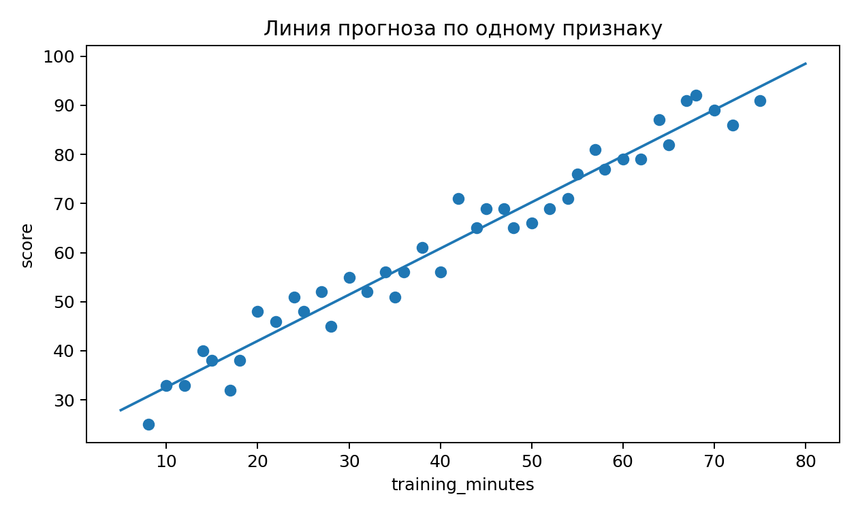
Урок 3.9
6
Линия прогноза простыми словами
Точки — реальные данные.
Линия — общая закономерность.
Новая точка на линии — примерный прогноз.
Линия не обязана проходить через каждую точку.

Slide 7
Урок 3.9
7
Шаг 1. Готовим X и y
import pandas as pd
df = pd.read_csv('game_scores_regression.csv')
X = df[['training_minutes', 'previous_score']]
y = df['score']
X
признаки, которые модель получает на вход
y
число, которое модель должна предсказать
Важно: score нельзя оставлять в X, потому что это ответ, а не входной признак.

Slide 8
Урок 3.9
8
Шаг 2. Делим данные на train и test
from sklearn.model_selection import train_test_split
X_train, X_test, y_train, y_test = train_test_split(
X, y, test_size=0.25, random_state=42
)
train
на этой части модель учится
test
на этой части проверяем прогнозы

Slide 9
Урок 3.9
9
Шаг 3. Обучаем LinearRegression
from sklearn.linear_model import LinearRegression
model = LinearRegression()
model.fit(X_train, y_train)
LinearRegression ищет связь между признаками и числовым результатом.
fit() запускает обучение на известных примерах.
На этом уроке не выводим формулу модели — работаем с практической цепочкой.

Slide 10
Урок 3.9
10
Шаг 4. Получаем предсказания
predictions = model.predict(X_test)
result = X_test.copy()
result['real_score'] = y_test.values
result['predicted_score'] = predictions.round(1)
result['error'] = abs(
result['real_score'] - result['predicted_score']
)
result.head(10)
real_score — фактический результат.
predicted_score — прогноз модели.
error — величина ошибки.
abs() нужен, чтобы ошибка не была отрицательной.

Slide 11
Урок 3.9
11
Что значит ошибка прогноза
Факт
74 очка
Прогноз
71 очко
Ошибка
3 очка
Ошибка измеряется в тех же единицах, что и целевая переменная.
Если score измеряется в очках, MAE тоже измеряется в очках.

Slide 12
Урок 3.9
12
Средняя абсолютная ошибка
mean_error = result['error'].mean()
print(mean_error)
from sklearn.metrics import mean_absolute_error
mae = mean_absolute_error(y_test, predictions)
print(mae)
Сначала считаем среднюю ошибку через pandas.
Потом проверяем через готовую функцию sklearn.
MAE показывает, на сколько единиц модель обычно ошибается.

Slide 13
Урок 3.9
13
Прогноз для нового игрока
new_player = pd.DataFrame({
'training_minutes': [35],
'previous_score': [60]
})
model.predict(new_player)
Правило
у нового объекта должны быть те же признаки, что были в X
Вопрос для анализа
как меняется прогноз, если увеличить время тренировки или прошлый результат?

Slide 14
Урок 3.9
14
Практическая работа: уровни
Уровень 1
обучить LinearRegression, получить предсказания, создать error и посчитать среднюю ошибку
Уровень 2
сравнить модель по одному признаку и модель по двум признакам
Уровень 3
для СПО: найти большие ошибки или сравнить LinearRegression с DecisionTreeRegressor
Главный вывод должен быть не только числовым: нужно объяснить, почему один набор признаков
или одна модель дала меньшую ошибку.

Slide 15
Урок 3.9
15
Типичные ошибки
score попал в X
модель получила ответ среди признаков
ошибка со знаком
забыли abs() и получили отрицательные значения
MAE приняли за процент
это ошибка в очках, а не доля
новый объект не совпал по столбцам
predict получил другой набор признаков
После каждой ячейки смотрим на результат: ошибка в данных часто видна раньше, чем ошибка в модели.

Slide 16
Урок 3.9
16
Что фиксируем в конце урока
регрессия
модель предсказывает число
LinearRegression
простая модель из sklearn
error
расхождение факта и прогноза
MAE
средняя абсолютная ошибка
Смысловой финал: в классификации мы проверяли, совпал ли класс; в регрессии смотрим, насколько число прогноза отличается от фактического значения.

